Slide 1

Національна академія педагогічних наук України
ДЗВО «УНІВЕРСИТЕТ МЕНЕДЖМЕНТУ ОСВІТИ»
Навчально-науковий інститут менеджменту та психології
КАФЕДРА ПУБЛІЧНОГО УПРАВЛІННЯ І ПРОЕКТНОГО МЕНЕДЖМЕНТУ
Мельник Вячеслав Юрійович
Управління стартапами на ранніх етапах життєвого циклу проєкту
Кваліфікаційна робота на здобуття освітнього ступеня магістр
Спеціальність 073 – Менеджмент
ОПП «Управління проєктами»
Науковий керівник – к.економ.наук, доцент Бережна Г.В.
1

Slide 2

Актуальність теми дослідження
За 2024 рік українські стартапи отримали щонайменше $211.5 млрд. інвестицій.
Лише 10% стартапів стають успішними.
Стартап це не тільки ідея, а й її реалізація. Важливо знати, як організувати роботу стартапу на самому початку, до залучення інвестицій.
Тому, тема роботи “Управління стартапами на ранніх етапах життєвого циклу проєкту” є актуальною, як з точки зору інвестиційного потенціалу, так і з точки зору організації роботи стартапів.
2
Notes:
2

Slide 3

Мета дослідження – Сформувати чіткий алгоритм організації роботи
будь-якого стартапу на ранніх етапах його життя.
Об’єкт – Процес створення стартапу.
Предмет – Управління стартапом на ранніх етапах його життя.
STARTUP
STARTUP
3

Slide 4
Завдання 1: Розкрити поняття та особливості стартапу, як організаційної
структури для реалізації своєї ідеї.
Розглянуто 16 різних визначень терміну стартап. Кожне з яких містить тільки деякі його особливості.
Запропоновано власне визначення стартапу - це тимчасова, високоризикова структура, створена для реалізації інноваційної ідеї, якій необхідне формування своєї бізнес-моделі та яка потребує залучення сторонніх інвестицій для свого розвитку та масштабування і яка ще не пройшла стадію Зростання або Розширення.
Pre-seed
Seed
Startup
Growth
Expansion
Exit
4

Slide 5
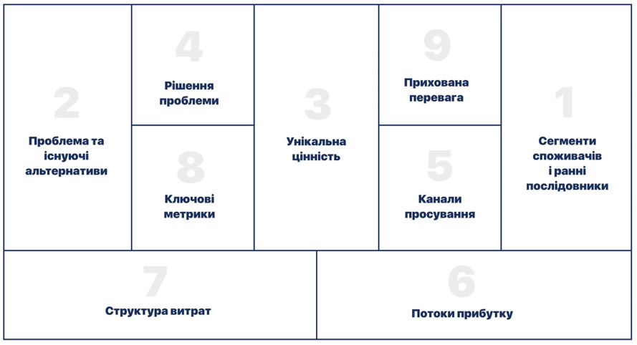
Завдання 2: Визначити оптимальну структуру бізнес-плану для стартапу
на перших етапах його життя.
Розглянуто структуру стандартного бізнес плану, який включає наступні розділи 1) резюме; 2) ідея; 3) маркетинговий план; 4) виробничий план; 5) організаційний план; 6) фінансовий план; 7) додатки.
Визначено, що оптимальним є бізнес план створений по моделі LEAN Canvas, який хоч і включає трохи більше розділів, все ж є простішим та більш наглядним.
Модель
LEAN Canvas
5

Slide 6

Завдання 3: Розробити чек-лист основних пунктів договорів для
врегулювання відносин учасників стартапу.
Визначено основні пункти договорів, які варто обговорити і узгодити між усіма сторонами, які які відносяться до стартапу, зокрема між:
Співзасновниками
Командою
Інвесторами
Пункт договору | Співзасновники | Команда | Інвестор
Мета і місія | +
Залученість | + | +
Розподіл обов’язків | +
Внески | +
Права інтелектуальної власності | + | +
Розподіл часток та збитків | +
Відповідальність | + | + | +
Вихід із стартапу | + | + | +
Мета співпраці |  | +
Обов’язки |  | +
Частка в стартапі |  | + | +
Нерозголошення конфіденційності | + | + | +
Сума інвестицій |  |  | +
Сфера впливу |  |  | +
6

Slide 7
Завдання 4: Виявити найважливіші аспекти, на яких має зосередитись
стартап на ранніх етапах свого життя.
Визначено, що коли ми говоримо про організацію роботи команди, яка буде створювати стартап, ми повинні виділити наступні аспекти:
1)Ідея, яка буде надихати і об’єднувати команду.
2)Лідерські якості засновника, адже команда, яка не впевнена в своєму лідері наврядчи зможе досягти великих результатів.
3)Команда. Команда має бути досвідченою і розділяти ідею та цінності засновника
4)Методологія управління проєктами. Від вибору методології залежить швидкість та ефективність наших процесів зі створення продукту.
5)Ресурси, які ми маємо в своєму розпорядженні.
7

Slide 8
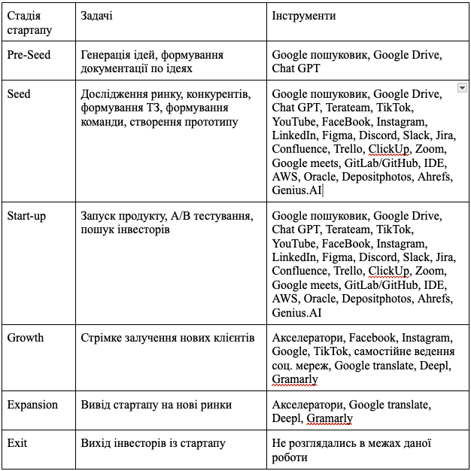
Завдання 5: Визначити найнеобхідніші інформаційно-технічні засоби для
управління ІТ стартапом.
Визначено набір інструментів, які можуть бути використані ІТ стартапом на кожній із стадій життєвого циклу стартапу.
Можливо даний список не вичерпний і є й інші інструменти, але вже цей сформований набір, закриє безліч задач стартапу, то того ж всі сервіси мають безкоштовні плани.
8

Slide 9
Завдання 6: Розглянути необхідність створення маркетингової стратегії
стартапу
Встановлено, що маркетинг потрібен не тільки великим компаніям, які мають значні бюджети, а й стартапам, які обмежені в ресурсах. В наш час існує безліч інструментів, які допоможуть втілити маркетингову стратегію з мінімальними інвестиціями, достатньо тільки звернути увагу на наступні кроки:
Провести якісну аналітику потреб споживачів
Створити акаунти в соціальних мережах, якими користуються потенційні клієнти і регулярно створювати пости про продукт, щоб збільшити свою аудиторію
Збирати зворотний зв'язок про продукт від своєї аудиторії.
Транслювати в соціальних мережах будь-які успіхи стартапу
Звертатись до безкоштовних онлайн видань із статтями про стартап.
Якщо не вдається безкоштовно залучити клієнтів в свій продукт, спершу потрібно розібратись з продуктом, а вже потім думати про платну рекламу.
9

Slide 10
Завдання 7: Розкрити можливі джерела пошуку ресурсів для розвитку
соціальних та комерційних стартапів.
Визначено, що стартапи бувають не тільки комерційні, а й ті, що не мають ціллю отримання прибутку. І хоча такі стартапи не дуже цікаві для інвесторів, все ж є джерела фінансування таких стартапів:
Благодійні внески від фізичних осіб, зокрема: Краудсорсинг; Краудфандинг; Цифрова філантропія.
Підтримка від комерційних організацій.
Благодійні ярмарки та інші заходи.
Грантові програми.
Членські внески.
Державні програми.
Крім того, було визначено і ресурси, які може залучити стартап: 1) Кошти; 2) Товари; 3) Обладнання;
4) Приміщення; 5) Послуги; 6) Програмне забезпечення; 7) Зв’язки.
10

Slide 11
Завдання 7 (продовженння)
Встановлено, що джерела та ресурси, які можу залучати комерційні стартапи майже повністю співпадають, але комерційні стартапи мають додаткові джерела отримання ресурсів, зокрема:
Венчурні фонди
Бізнес янголи
Бізнес-інкубатори
Акселератори
Ще однією відмінністю між соціальними і комерційними стартапами є те, що соціальні стартапи мають довести соціальну значущість своєї діяльності, тоді як комерційні - високу ймовірність отримання прибутку для інвесторів.
11

Slide 12
Завдання 8: Визначити можливі напрямки використання перших значних
інвестицій в стартап.
Виявлено, що неправильне розподілення ресурсів одна з найчастіших причин припинення стартапів. Попри те, що всі стартапи різні, деякі поради можуть допомогти правильно розподілити перші інвестиції:
1) Визначити для чого нам потрібне фінансування в глобальному розумінні. Тобто ми хочемо продати стартап чи розвивати.
2) Які сфери нашого стартапу являються вузьким місцем на шляху до розширення.
3) Яка сума інвестицій потрібна на розширення вузького місця і попередження появу нових.
4) Сформувати запасний бюджет на 3-4 місяці простою стартапу без замовлень. Інвестори краще інвестують в стартапи, в яких вже є мінімальні замовлення, але розраховувати і сподіватись на те, що після залучення інвестицій не може бути проблем з клієнтами, не варто.
5) Закласти бюджет на пошук наступних інвестицій, якщо стартап потребує наступних вливань.
6) Далі, в залежності від ступеня розробки нашого продукту, можемо розподіляти інвестиції на посилення команди, на покращення інфраструктури або маркетингові заходи задля залучення нових замовників. Але якщо у нас ще тільки MVP, то маємо виділити кошти і на доопрацювання нашого продукту і на маркетинг, щоб було що показати і було чим користуватись після залучення нових користувачів.
12

Slide 13
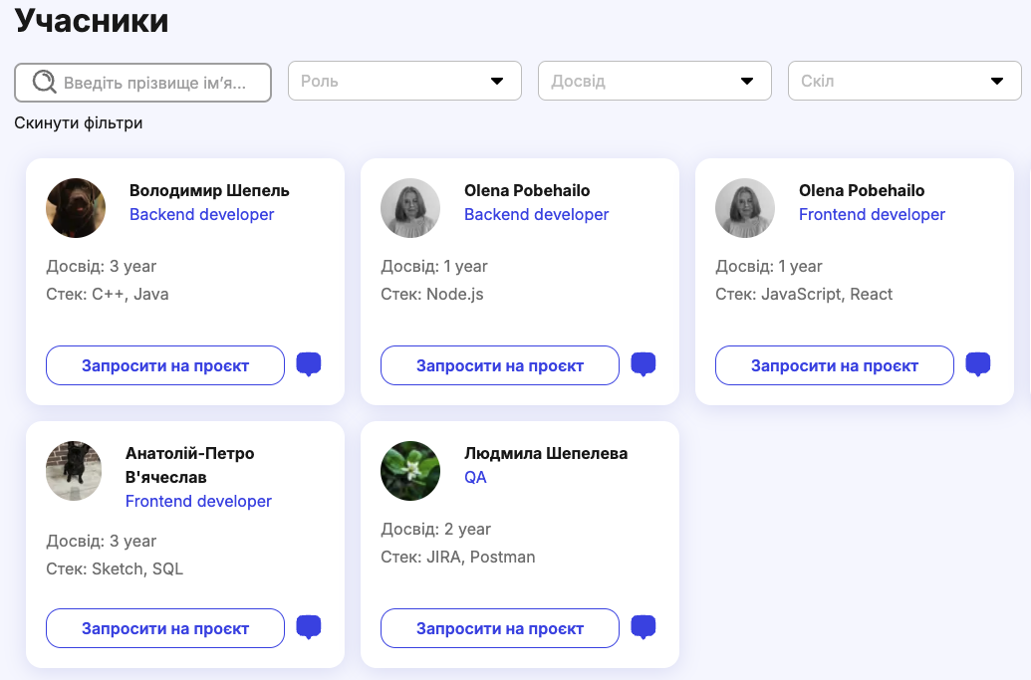
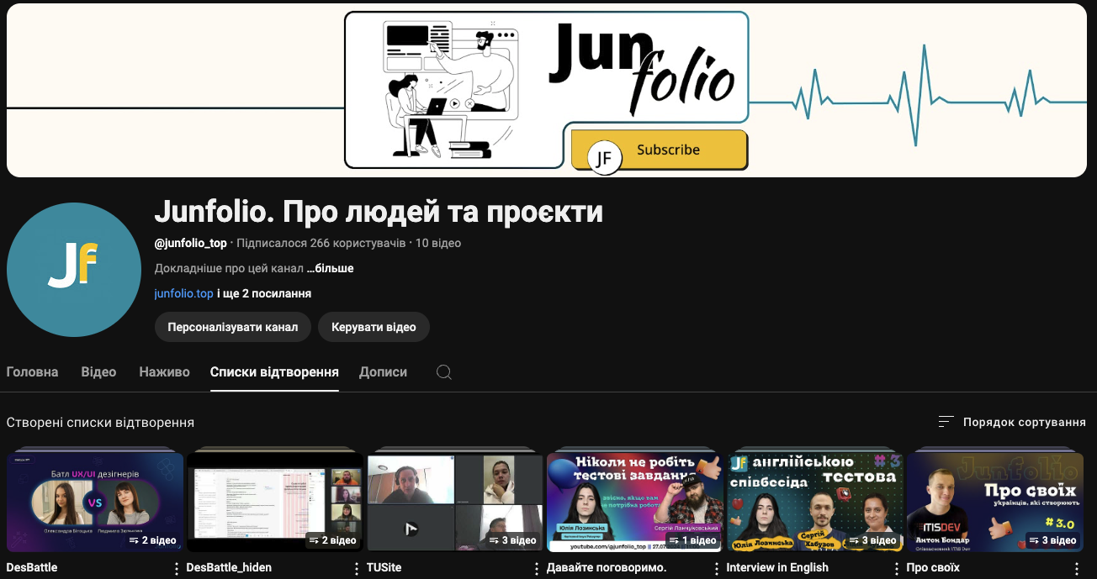
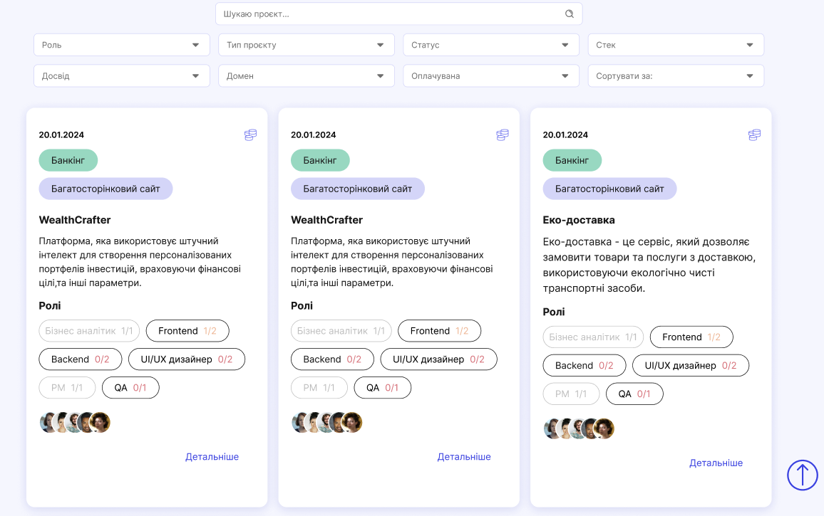
Практичне значення отриманих результатів
Практичне значення одержаних результатів полягає в їх застосуванні на платформі Terateam, яка допомагає знайти команду для стартапу та організувати його роботу до моменту отримання інвестицій, або до продажу стартапу.
Платформа Terateam знаходиться на стадії доопрацювання мінімально життєздатної версії MVP. На платформі можна буде розмістити ідею для підбору команди, сформувати команду, розмістити своє MVP та залучити інвестиції або продати стартап.
13

Slide 14
ДЯКУЮ ЗА УВАГУ!
14

